Slide 1
1^{ο} ΕΠΑ.Λ – Ε.Κ Σαλαμίνας
Τομέας: Ηλεκτρολογίας Ηλεκτρονικής & Αυτοματισμού
Τάξη: Β’
Εργαστήριο: Αναλογικών & Ψηφιακών Ηλεκτρονικών
Εργαστηριακή Άσκηση:
Υλοποίηση Συνδυαστικών Κυκλωμάτων με Οικουμενικές Πύλες (Universal Gates)

Slide 2
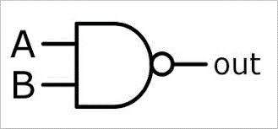
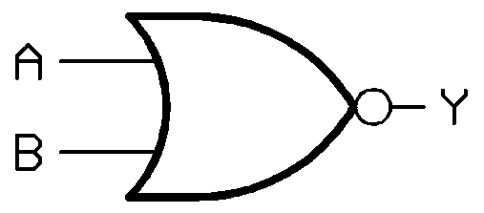
Ποιες πύλες ονομάζουμε οικουμενικές ;
Ονομάζονται οι πύλες NAND και NOR.
Κάθε ψηφιακό κύκλωμα μπορεί να υλοποιηθεί
με τις τρείς βασικές πύλες NOT, AND και OR.
Αυτές οι πύλες μπορούν να υλοποιηθούν αποκλειστικά
μόνο με το ένα ή το άλλο είδος των οικουμενικών πυλών
συνεπώς:
“ Κάθε λογικό (ψηφιακό) κύκλωμα μπορεί να υλοποιηθεί μόνο με πύλες NAND ή NOR”
Ο λόγος της υλοποίησης ψηφιακών κυκλωμάτων αποκλειστικά με οικουμενικές πύλες,
είναι για λόγους ομοιομορφίας και φυσικά έτσι η υλοποίηση είναι πιο οικονομική

Slide 3
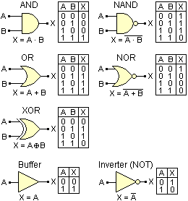
Βοηθητικό Θεωρητικό υπόβαθρο
Θεώρημα de Morgan : ( Α+Β)’ = A’ · B’ , (A · B)’ = A’ + B’
Θεώρημα απορρόφησης: Α+Α · Β = Α , Α · (Α+Β) = Α
Α · Α = Α , Α+Α = Α
Δύο NOT στη σειρά ΔΙΑΓΡΑΦΟΝΤΑΙ
Παράγραφος 3.5 από το βιβλίο Ψηφιακά Ηλεκτρονικά Μέρος Α’ Θεωρία

Slide 4
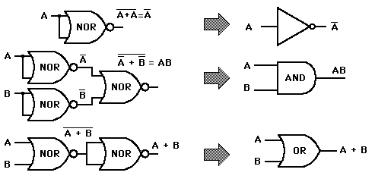
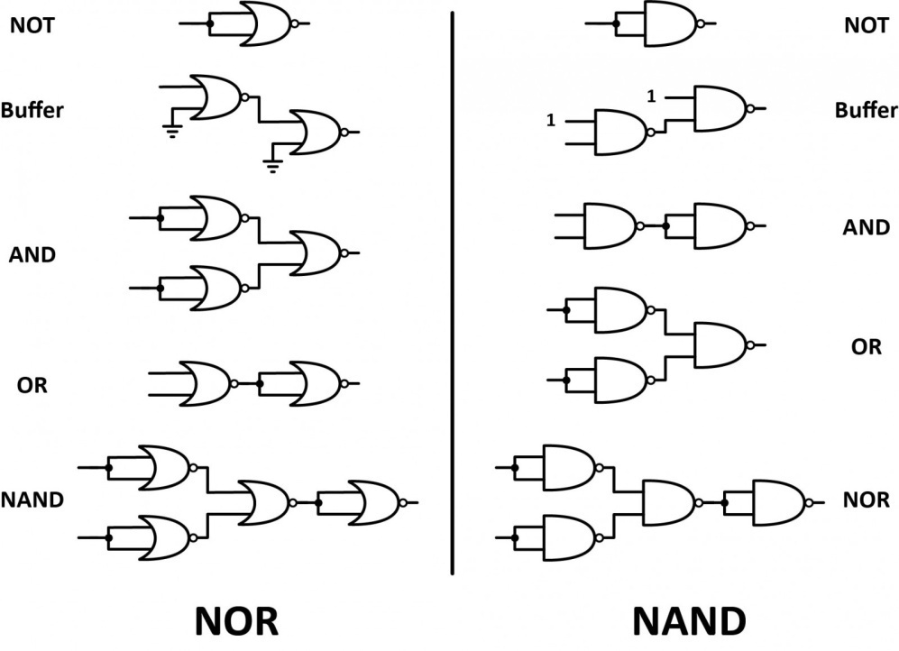
Μετατροπές πυλών NOT,AND,OR,NOR,NAND με χρήση NAND και NOR

Slide 5
Μεθοδολογία σχεδιασμού και υλοποίησης ψηφιακών κυκλωμάτων
με οικουμενικές πύλες
Πρώτα αναλύουμε ,σχεδιάζουμε το κύκλωμα με τις κλασικές μεθόδους
( λογική εξίσωση, πίνακας αλήθειας )
Απλοποιούμε αν είναι εφικτό ( με άλγεβρα Boole , χάρτη Καρνώ, κ.τ.λ)
Υλοποιούμε το κύκλωμα με τις βασικές πύλες NOT, AND, OR
Αντικαθιστούμε κάθε μία από τις βασικές πύλες με την αντίστοιχή της με
πύλες NAND .
Διαγράφουμε δύο διαδοχικές πύλες NOT ( σε σειρά)
Υλοποιούμε το κύκλωμα μόνο με ICs 74LS00
Ελέγχουμε το κύκλωμα για την ορθότητα του πίνακα αλήθειας ( όλους τους
συνδυασμούς εισόδων ).

Slide 6
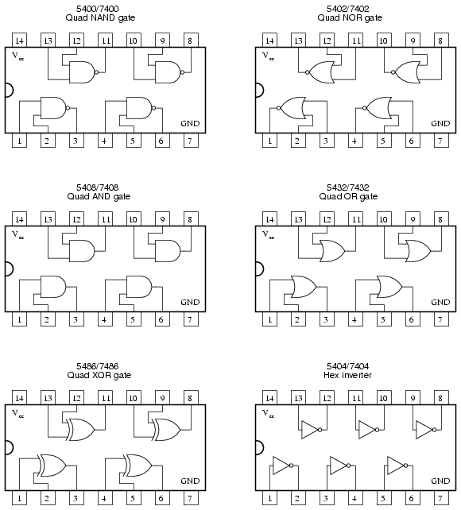
Τα βασικά ICs της σειράς 74LSXXX (πλέον χρησιμοποιούμενες πύλες δύο εισόδων)

